Slide 1
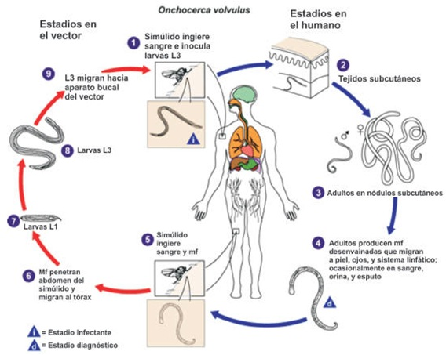
8
Dieta sugerente antiparasitaria
Antes de buscar la solución a este problema que, quizá, usted y yo lo tengamos, hablemos un poco sobre ellos, los paracitos, y como los adquirimos.

Slide 2
Como se han detectado los paracitos en el organismo humano
A través de las heces: Los análisis de heces para detectar la presencia de parásitos no son efectivos por muchas razones:
1).De los más de 1.000 parásitos que pueden habitar en el cuerpo humano, sólo existen test para 40.
2).Normalmente se expulsan los parásitos cuando están muertos, por lo que si están vivos no suelen salir (algunos tienen ganchos con los que se agarran a las paredes del intestino o de otros órganos).
3).Los parásitos más peligrosos son los que han emigrado a otros órganos fuera del aparato digestivo, con lo que es imposible que cuando mueran salgan en las heces.
En este caso, sin la ayuda de las enzimas, encargadas de digerir los cadáveres de los parásitos, acudirían hongos y otros organismos carroñeros como el clostridium, provocando numerosos problemas de salud.

Slide 3
A través de la sangre: Los análisis de sangre convencionales no revelan la presencia de parásitos. Es necesario un análisis de sangre in vivo (dentro de lo vivo) con un microscopio de electrones, lo que rara vez se realiza.
A partir de la saliva: Con el aparato ideado por la Dra. Clark, el sincrómetro, es posible detectar parásitos y otros microorganismos patógenos en el organismo a partir de la saliva del paciente. Con este aparato es posible determinar los paracitos donde se encuentran, así como el tipo de parásito (ascaris, fasciolopsis buski, fasciola hepática, onchocerca, paragonimus...) y la fase de desarrollo (huevo, larva, cercaria, adulto, etc).
Estos son algunos de los Síntomas generales de la presencia de parásitos, aunque los síntomas puenden variar según el tipo de parásito:

Slide 4
Picores (picazón) anales o nasales, cansancio, malnutrición, periodos intermitentes de diarrea o estreñimiento, pérdida inexplicable de peso o fiebre, vientre hinchado, gases, piel seca, rechinar de dientes durante el sueño (bruxismo), ojeras o acné, verrugas, insomnio o problemas para conciliar el sueño.
Estos son síntomas comunes a todos los parásitos, pero puede haber síntomas específicos de cada parásito. Por ejemplo, el áscaris produce reblandecimiento de huesos y dientes. Evidentemente, a muchas personas afectadas por parásitos les hacen un diagnóstico incorrecto, dado que los síntomas descritos son comunes a otras muchas patologías.

Slide 5

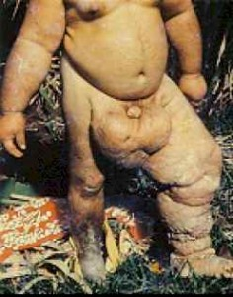
Enfermedad producida por un paracito
Los investigadores encontraron que las larvas de los gusanos parásitos de la familia Filarioidea, causan la elefantiasis en humanos, viven en la carne de venado.
Ahora los científicos pueden aprender cómo prevenir la propagación del parásito. Si el intento de detener la propagación de este gusano en el cuerpo del reno es un éxito, los científicos podrán obtener información que puede ser utilizada para la prevención de la elefantiasis en humanos.

Slide 6
A menudo se produce la elefantiasis tropical, el nombre oficial – linfático alfilerillo, distribuidos por los mosquitos.
Los más afectados son 120 millones de personas en todo el mundo, y 40 millones de ellos en estado grave. El mosquito hembra infectado pica a una persona, y las larvas entran en la sangre. Se distribuyen por todo el cuerpo y pueden vivir durante muchos años. Finalmente, los parásitos se acumulan en los tejidos.
El gusano afecta a los ganglios linfáticos, lo que aumenta varias veces con respecto a su tamaño normal. El resultado de esta enfermedad son fiebre y dolor intenso. Los síntomas comunes de esta enfermedad son el desarrollo - hipertrofiado de piernas, brazos, mamas o genitales.

Slide 7

Ahora si veamos la dieta sugerente antiparasitaria
«Está en nuestras manos evitar la parasitosis, mediante una limpieza extrema y la exclusión de carnes, pescados crudos y alimentos sucios, manipulados en nuestra dieta»
Tomar en ayunas:
Primera semana: ½ vaso de extracto de zanahoria licuado con dos dientecitos de ajo (criollito).
Segunda semana: ½ vaso de extracto de piña licuado con dos dientecitos de ajo.
Tercera semana: ½ vaso de leche de vaca, hervida, con dos dientecitos de ajo machacados.
Cuarta semana: ½ vaso de extracto de piña, licuado con media hoja de repollo, colar y tomar.

Slide 8
Tomar en las noches antes de acostarse:
Primera semana: triturar tres semillas de limón, sin cáscara, añadir miel y tomar.
Segunda semana: licuar un trozo de papaya con tres de sus semillas, no más de ½ vaso.
Tercera semana: poner a hervir por cinco minutos, ½ cebolla cabezona en rodajas, en ½ vaso de agua. Colar, y agregar al cocimiento resultante ½ cuchara de miel de abejas. Tomar.
Cuarta semana: triturar tres semillas de limón, sin cáscara, añadir miel de abejas y tomar.

Slide 9
Tomar durante el día, dos pocillos de infusión de las siguientes hiervas:
Primera semana: infusión de Poleo.
Segunda semana: infusión de Tomillo.
Tercera semana: infusión de flores de Artemisa.
Cuarta semana: infusión de hojas de Tamarindo.
Cada día por un mes: consumir con el almuerzo, una cucharada de harina de semillas de ahuyama. (lavar las semillas, secar al sol, tostar, moler y almacenar en un adecuado recipiente).

Slide 10

Lavado o enema intestinal:
Hasta donde le sea posible, realizar un enema o lavado intestinal semanal con infusión de ajenjo y ruda. (Por un mes).
Alimentos prohibidos:
Azúcar, dulces, golosinas, chocolates, harinas refinadas, fritos, gaseosas, comidas chatarra, condimentos, mayonesas, bebidas colorantes, café, alimentos industrializados, grasas, queso, enlatados.
Alimentos permitidos:
Todas las frutas, todas las verduras y hortalizas, todos los cereales, granos o leguminosas, carbohidratos y almidones integrales. Sus tres alimentos diarios pueden ser normales.
No fume ni tomo bebidas alcohólicas.

